Slide 1
8-nji umumy okuw.
Tema: Tekizlikleriň özara haly
Meýilnama:
1. Parallel tekizlikler.
2. Kesişýän tekizlikler. Proýektirleýji tekizlikler, olaryň özara kesişmekleri.
3. Umumy we hususy haldaky tekizlikleriň kesişmekleri.
3. Umumy haldaky tekizlikleriň kesişmekleri.
1

Slide 2
8.1. Parallel tekizlikler.
Tekizlikler biri-birine paralleldirler:
-eger-de bir tekizligiň kesişýän çyzyklary beýleki tekizligiň kesişýän çyzyklaryna parallel bolsalar (86-njy a surat).
-eger-de olaryň bir atly yzlary parallel bolsalar
(86-njy b surat).
2

Slide 3
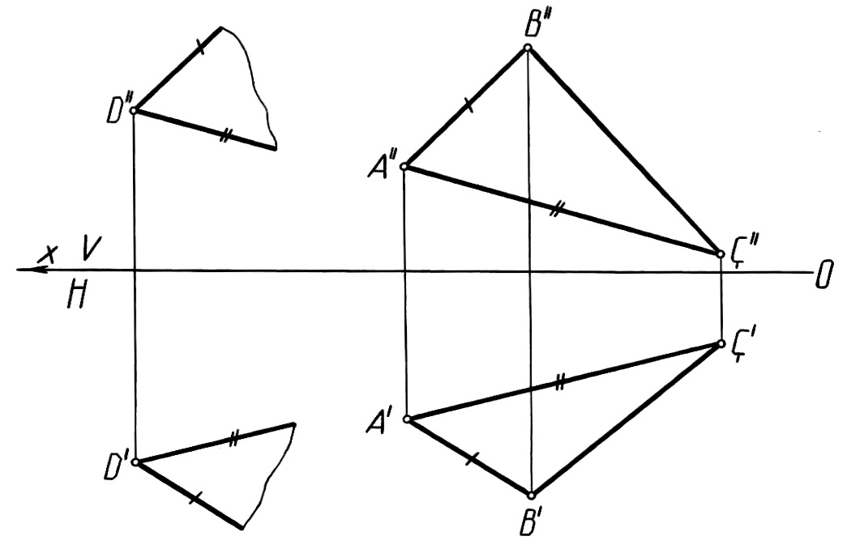
a)
3

Slide 4
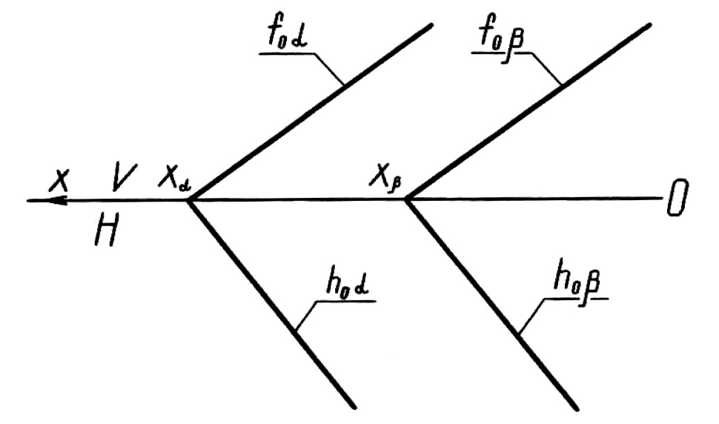
b)
86-njy surat. Parallel tekizlikler. a – tekizlikler proýeksiýalary bilen berlen, b – tekizlikler yzlary bilen berlen.
4

Slide 5
8.2. Kesişýän tekizlikler. Kesişýän tekizlikleri gurmak üçin:
-tekizliklere degişli iki nokady tapmaly, şol nokatlar iki tekizlige–de degişli bolmaly;
-ýa-da tekizliklere degişli bir nokady tapmaly hem-de kesişme çyzygyň ugruny kesgitlemeli.
Proýektirleýji tekizlikleriň özara kesişmekleri. Eger-de tekizlikler giňişlikde hususy halda bolsalar, mysal üçin 87–nji suratda görkezilişi ýaly gorizontal proýektirleýji bolsalar, olaryň kesişme çyzygy H tekizlikdäki proýeksiýasynda nokat bolar. Kesişme çyzygynyň V tekizlikdäki proýeksiýasy x okuna perpendikulýar bolar,
h₀α∩h₀β=Mꞌ=Nꞌ; MꞌꞌNꞌꞌ⊥x.
5

Slide 6
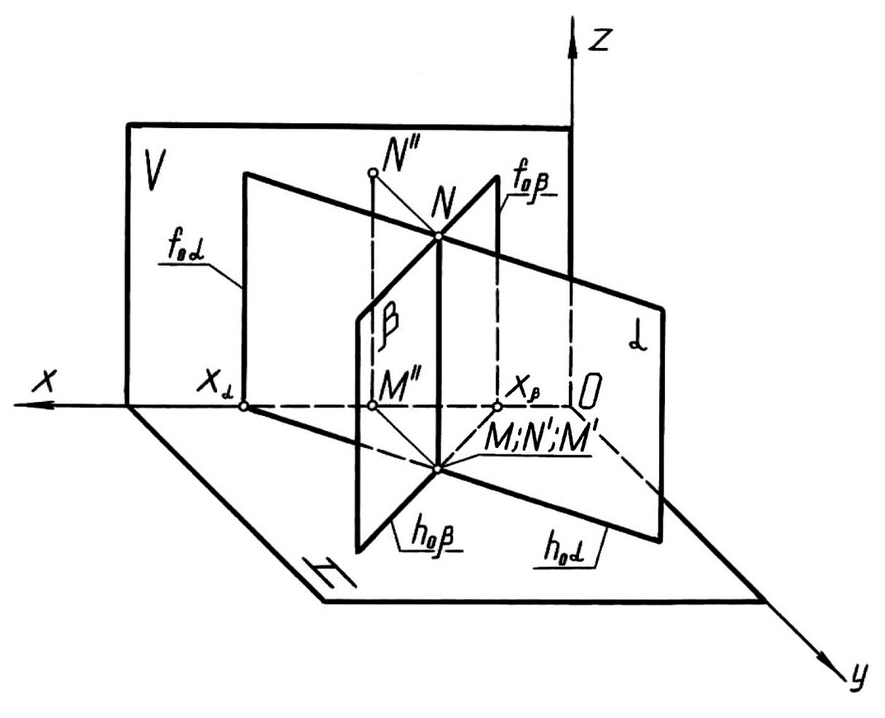
a)
6

Slide 7
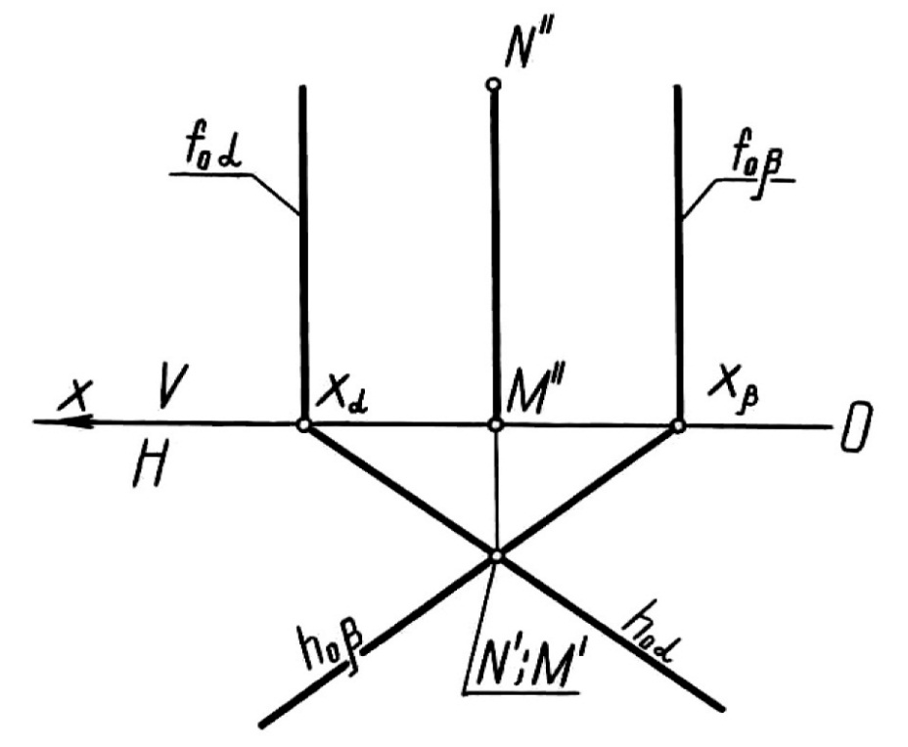
b)
87-nji surat. Proýektirleýji tekizlikleriň özara kesişmekleri.
a – proýektirleýji tekizlikler giňişlikde berlen,
b – proýektirleýji tekizlikler yzy bilen berlen.
7

Slide 8
8.3. Umumy we hususy haldaky tekizlikleriň kesişmekleri. Proýektirleýji tekizligiň umumy haldaky tekizlikler bilen kesişme çyzygy, onuň perpendikulýar tekizligindäki (H, V we W) proýeksiýasynyň üstüne düşýär. 88–nji suratda umumy haldaky (∆ABÇ) we yzy bilen berlen gorizontal proýektirleýji tekizlikleriň (α) kesişme çyzygynyň tapylyşy berlen. Tekizlikleriň H tekizlikdäki proýeksiýalarynda α tekizligiň gorizontal yzy (h₀α) bilen ABÇ üçburçlugyň AꞌÇꞌ we AꞌBꞌ taraplarynyň kesişme nokatlary Nꞌ we Mꞌ bilen bellenilýär. Ol nokatlary birikdirip, tekizlikleriň kesişme çyzygynyň H tekizlikdäki proýeksiýasy alynýar.
h₀α∩AꞌÇꞌ=Nꞌ, h₀α∩AꞌBꞌ=Mꞌ => h₀α∩∆AꞌBꞌÇꞌ=NꞌMꞌ
8

Slide 9
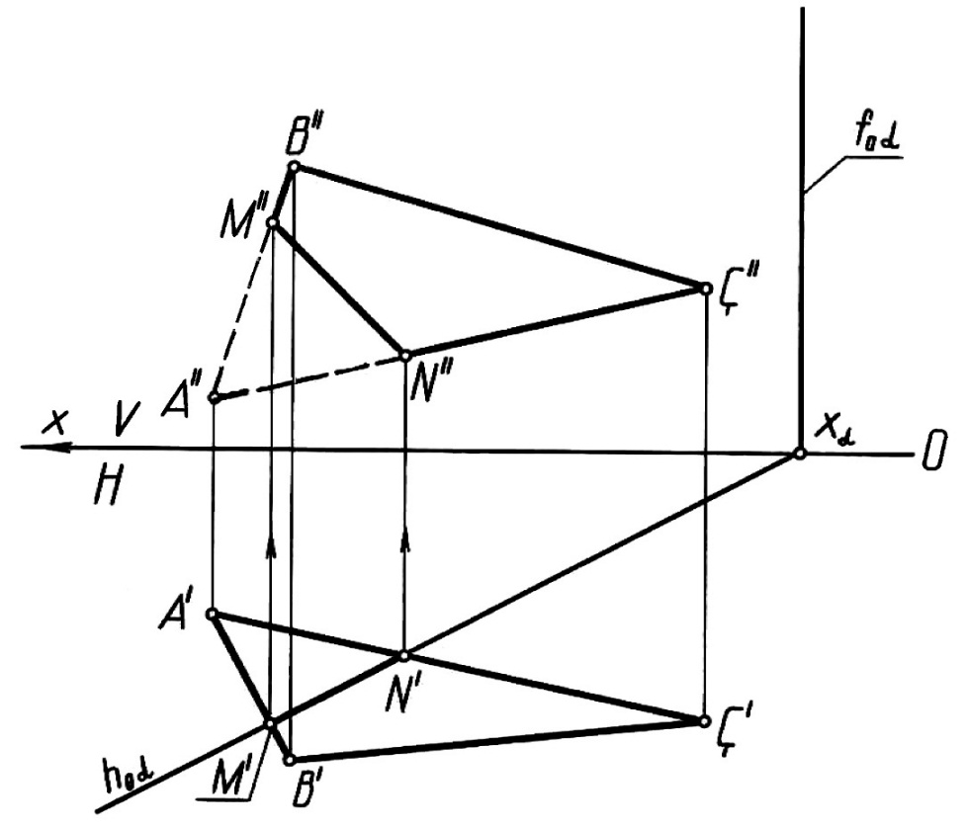
88-nji surat. Umumy we hususy haldaky tekizlikleriň kesişmekleri.
α tekizlik yzy bilen, beýleki tekizlik (∆ABÇ) proýeksiýasy bilen berlen.
9

Slide 10
8.4. Umumy haldaky tekizlikleriň özara kesişmekleri. Umumy haldaky tekizlikler ABÇ we DEF üçburçluklar bilen berlen (89-njy surat). Olaryň kesişme çyzygy aşakdaky yzygiderlikde tapylýar. Iki sany kömekçi gorizontal proýektirleýji α we β tekizlikler geçirilýär. Olaryň biri DEF üçburçlugyň ED tarapynyň, beýlekisi DF tarapynyň üstünden geçirilýär. ED Є α ⊥ H; h₀α∩AꞌÇꞌ=1ꞌ; h₀α∩BꞌÇꞌ=2ꞌ.
1ꞌ we 2ꞌ nokatlardan baglanyşyk çyzyklary geçirip, V tekizlikde 1ꞌꞌ we 2ꞌꞌ nokatlar tapylýar we olar birikdirilýär. Kömekçi α tekizlik ABÇ üçburçlygy 12 kesim boýunça kesýär. V tekizlikde 1ꞌꞌ2ꞌꞌ we EꞌꞌDꞌꞌ kesimleriň kesişme nokady Mꞌꞌ nokatdyr. 1ꞌꞌ2ꞌꞌ∩EꞌꞌDꞌꞌ=Mꞌꞌ; Mꞌꞌ Є 1ꞌꞌ2ꞌꞌ.
10

Slide 11
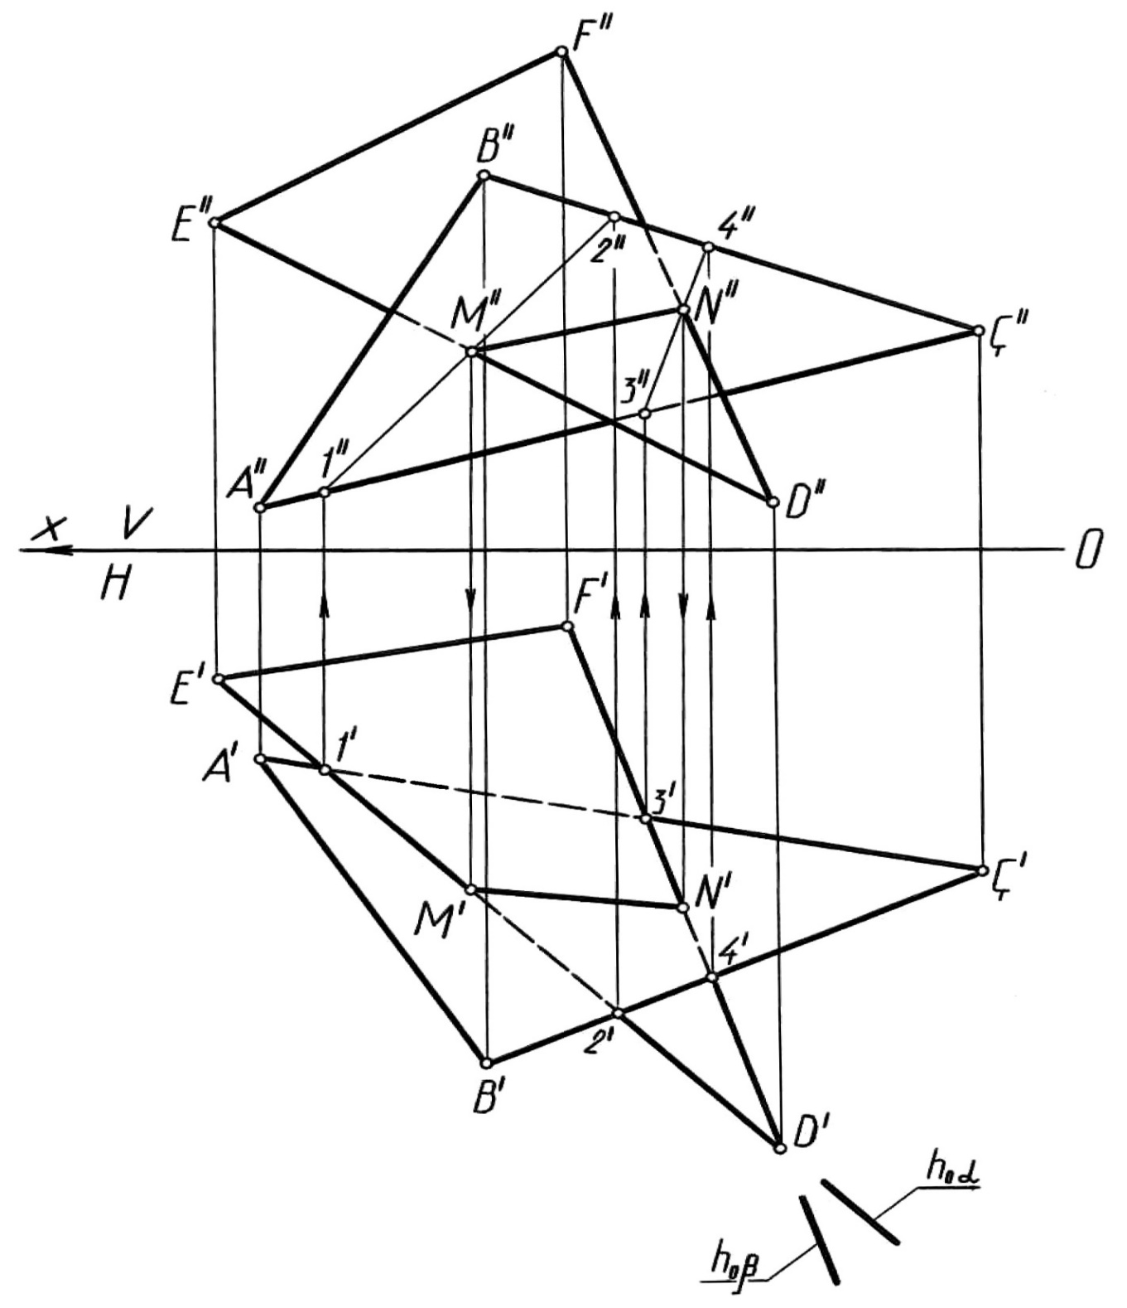
Mꞌꞌ nokatdan baglanyşyk çyzyk geçirip, H tekizlikde Mꞌ nokat tapylýar.
Mꞌꞌ Є 1ꞌꞌ2ꞌꞌ
Şu yzygiderlikde N nokadyň proýeksiýalary Nꞌꞌ we Nꞌ nokatlar tapylýar. Ol aşakdaky yzygiderlikde bolýar:
DF Є β ⊥ H, h₀β∩AꞌÇꞌ=3ꞌ, h₀β∩BꞌÇꞌ=4ꞌ; 3ꞌꞌ Є AꞌꞌÇꞌꞌ, 4ꞌꞌ Є BꞌꞌÇꞌꞌ;
3ꞌꞌ4ꞌꞌ∩DꞌꞌFꞌꞌ=Nꞌꞌ, Nꞌꞌ Є DꞌꞌFꞌꞌ, Nꞌ Є DꞌFꞌ => ∆ABÇ∩∆DEF=MN.
89-njy surat. Umumy haldaky tekizlikleriň özara kesişmekleri.
11

Slide 12
Diňläniňiz üçin sag boluň!

